Slide 1
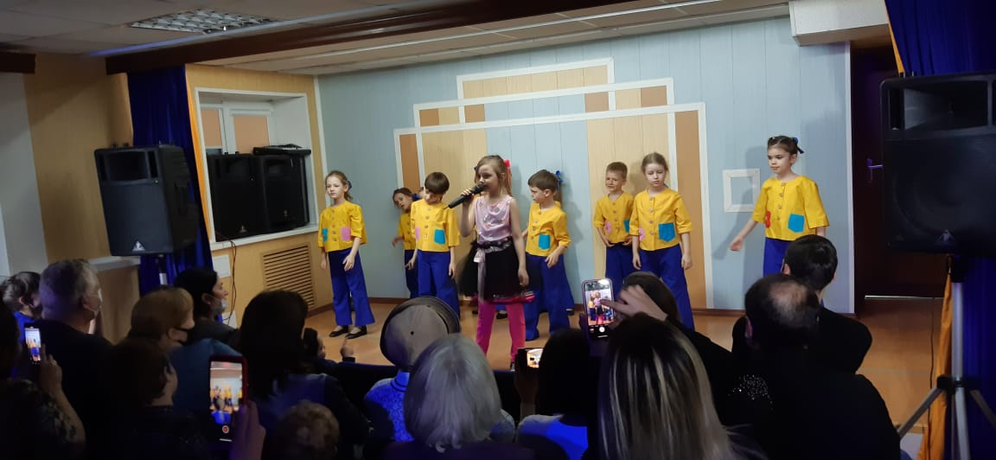
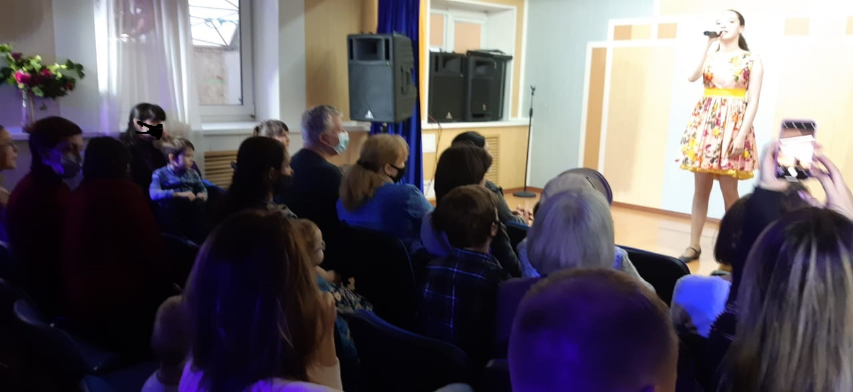
Фотоотчет о проведении мероприятия в рамках выполнения государственного задания на II квартал 2021 г.
Концерт «Чистый город» организован филиалом «Дети-Детям» ГБУ г.Москвы «МЦ «Галактика» 28.04.2021 г. в помещении филиала по адресу: Студенческая ул., д.16.
На праздник были приглашены жители района, представители Совета многодетных семей, семьи, воспитывающие детей-инвалидов, общественные советники района, дети, занимающиеся в кружках и клубах филиала «Дети-Детям», культурных и образовательных учреждениях района.
Младшая, средняя и старшая группы Театра песни «ЦветоФор», а также выпускники исполнили зажигательные вокальные, литературные и танцевальные номера для зрителей - жителей района Дорогомилово. Кроме того, выступающие несколько раз за мероприятие меняли костюмы, чтобы образ соответствовал характеру исполняемого произведения.
Концерт прошел при отличной зрительской поддержке родителей и друзей учреждения. В мероприятии приняло участие, включая выступающих, сопровождающих и зрителей - 50 человек.

Slide 2
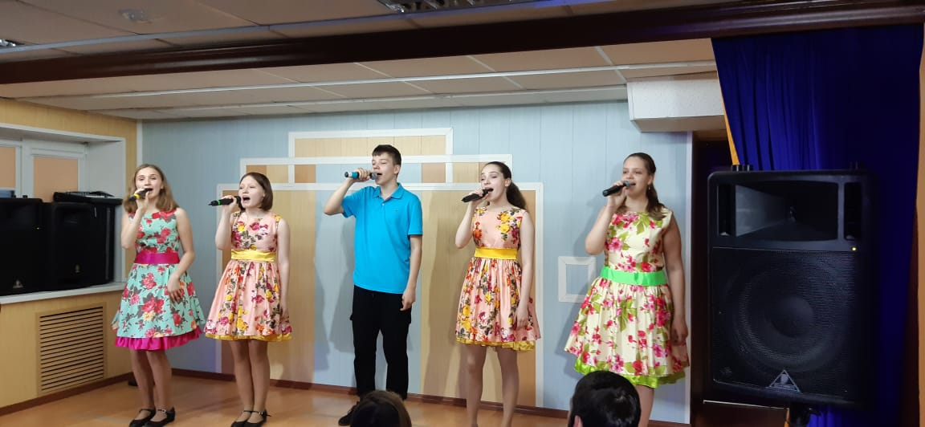
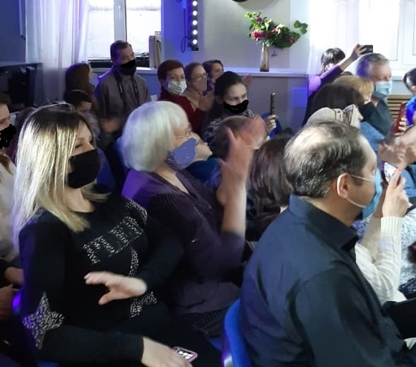
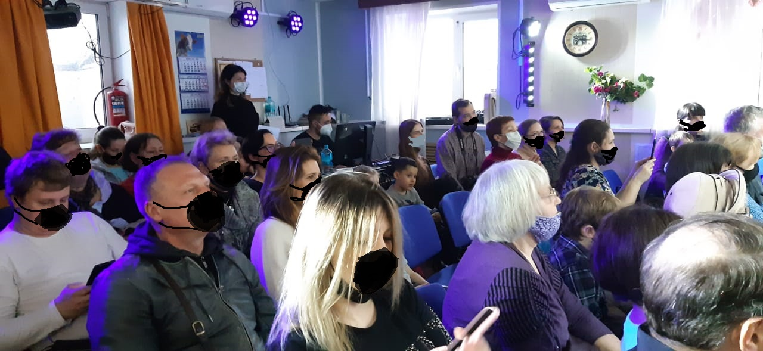
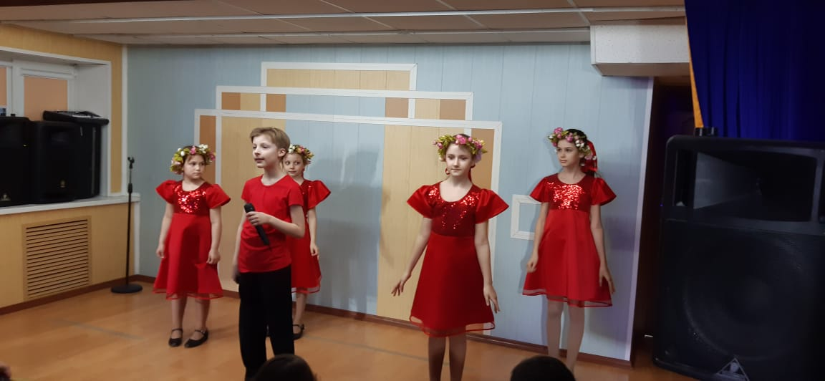

Slide 3
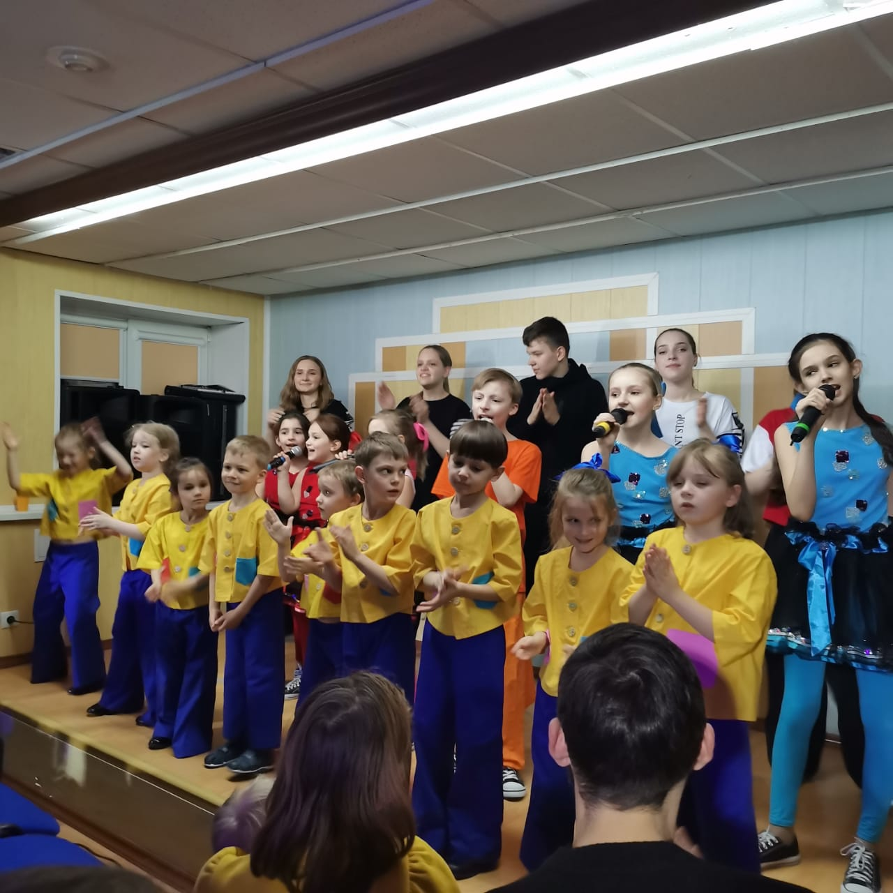
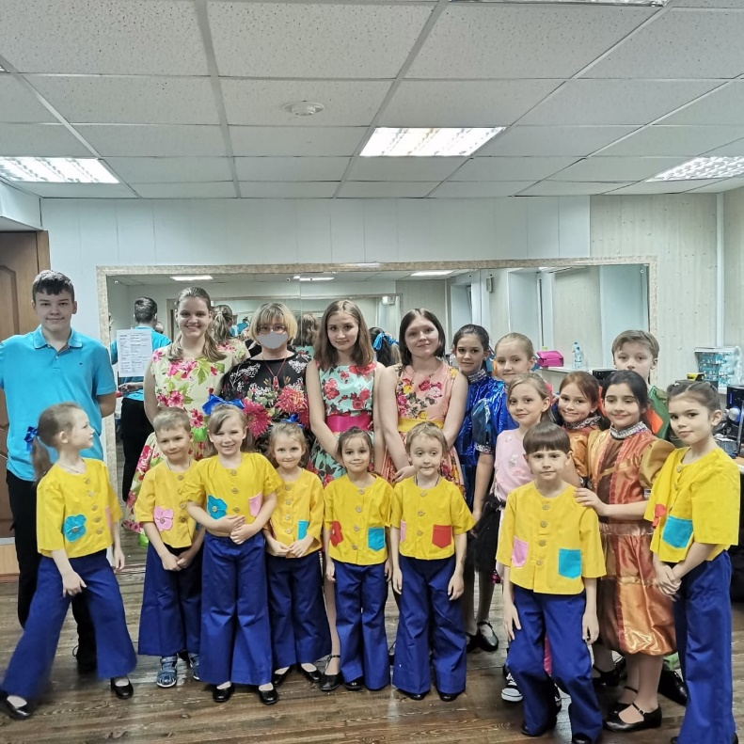
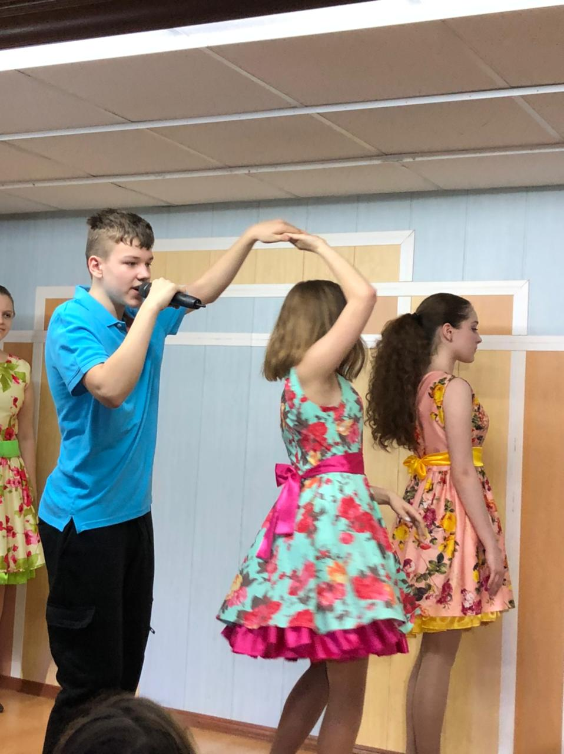
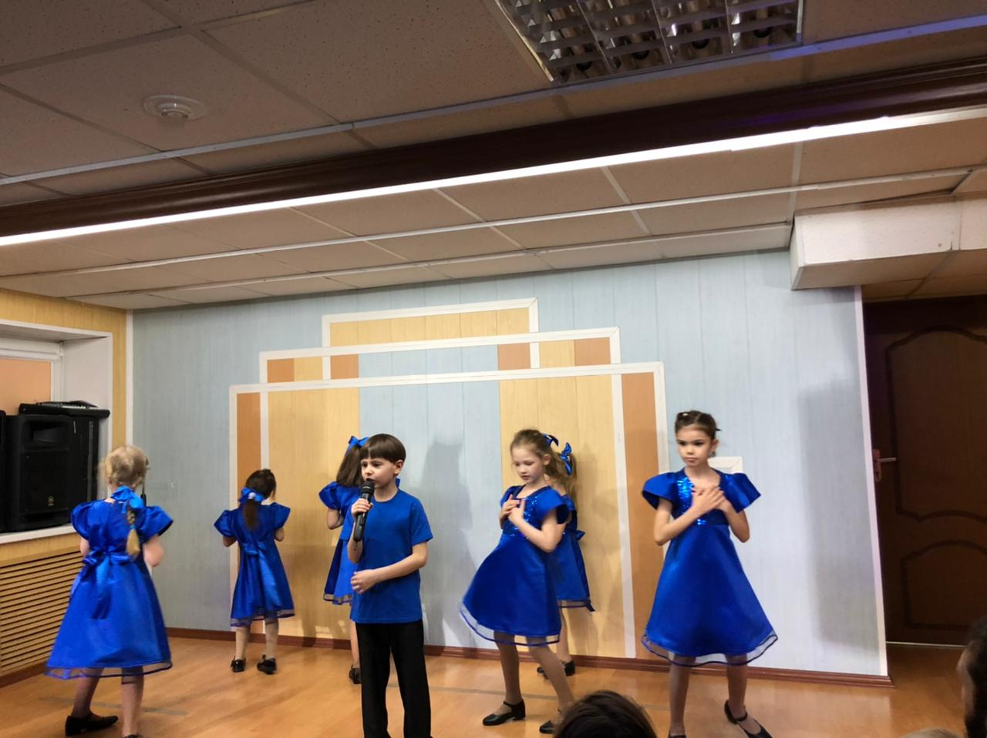
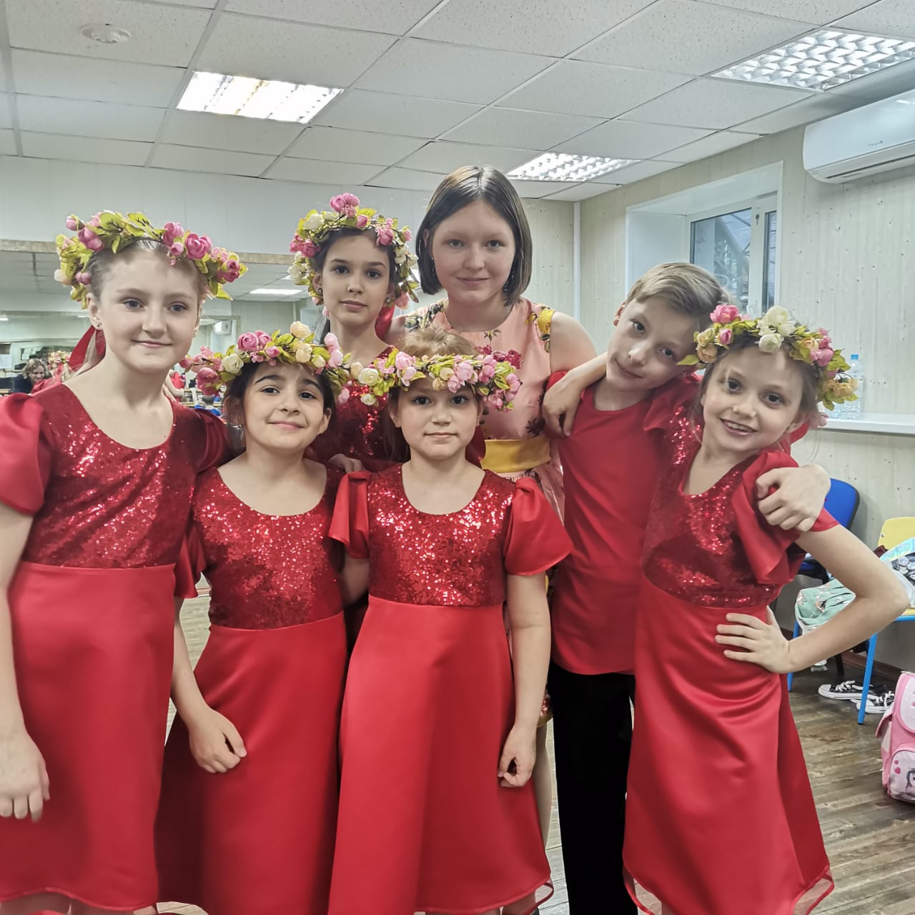
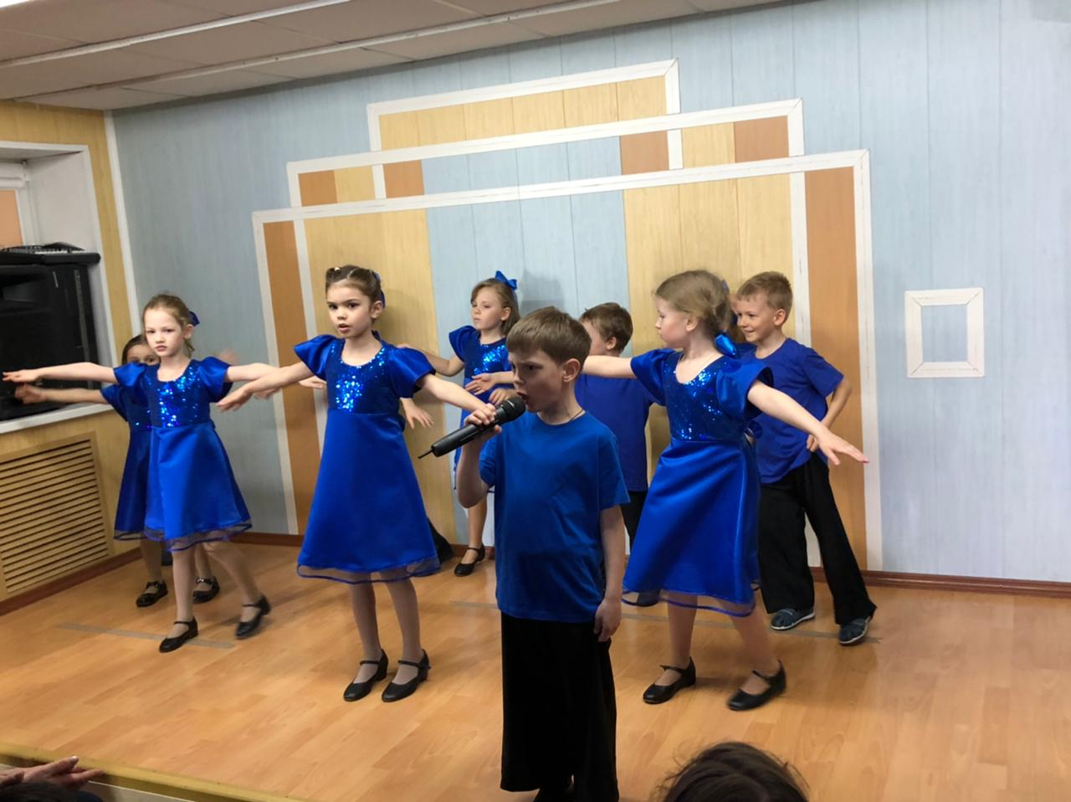

Slide 4
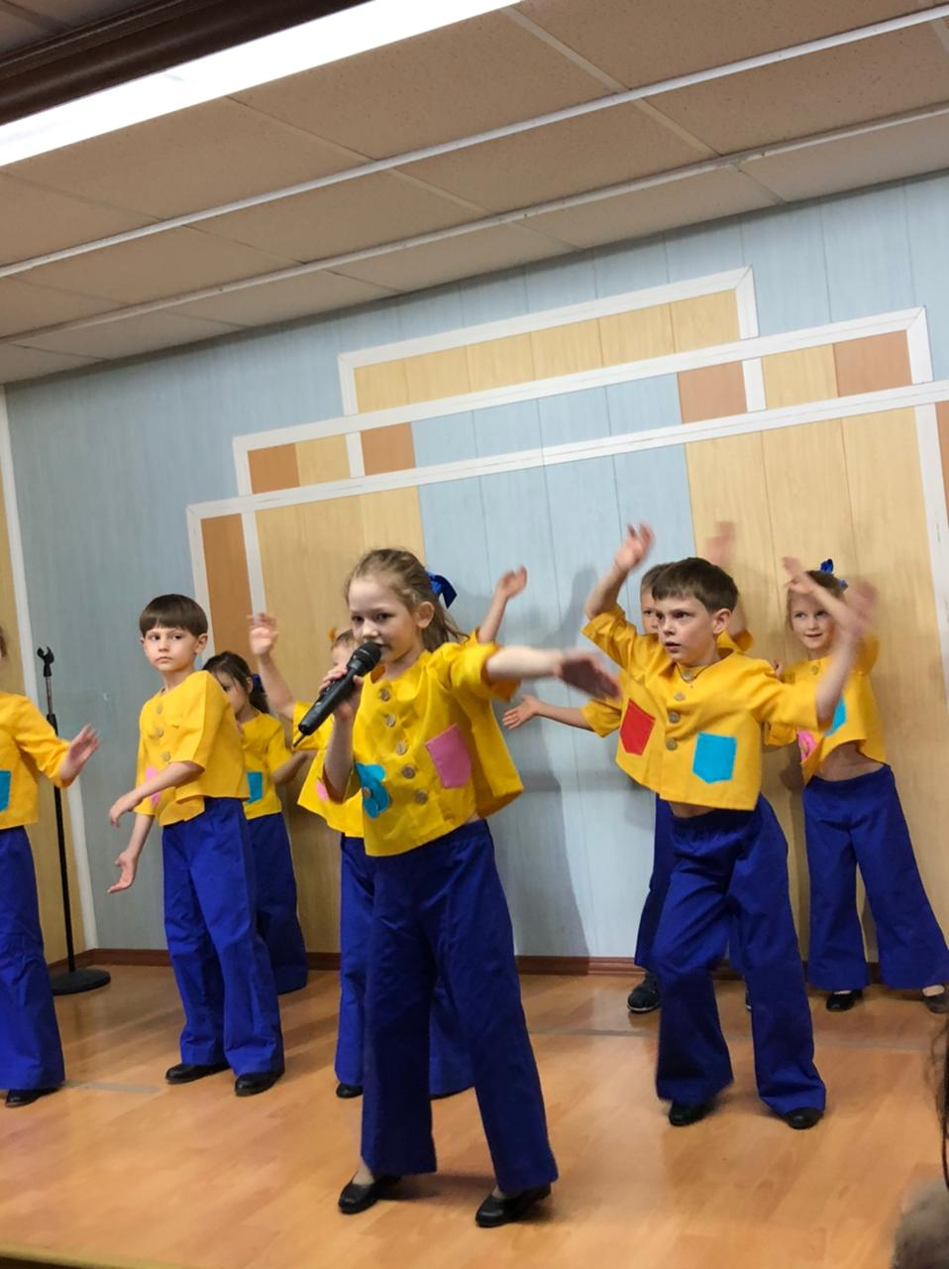
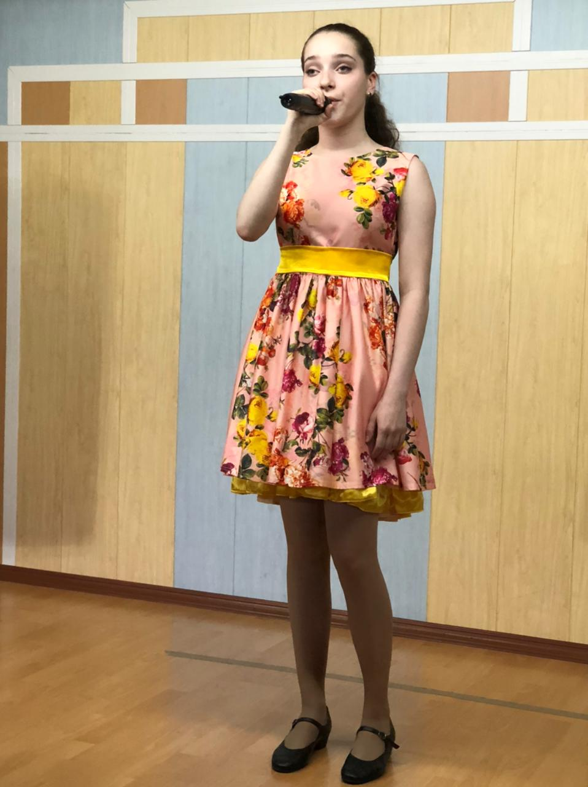
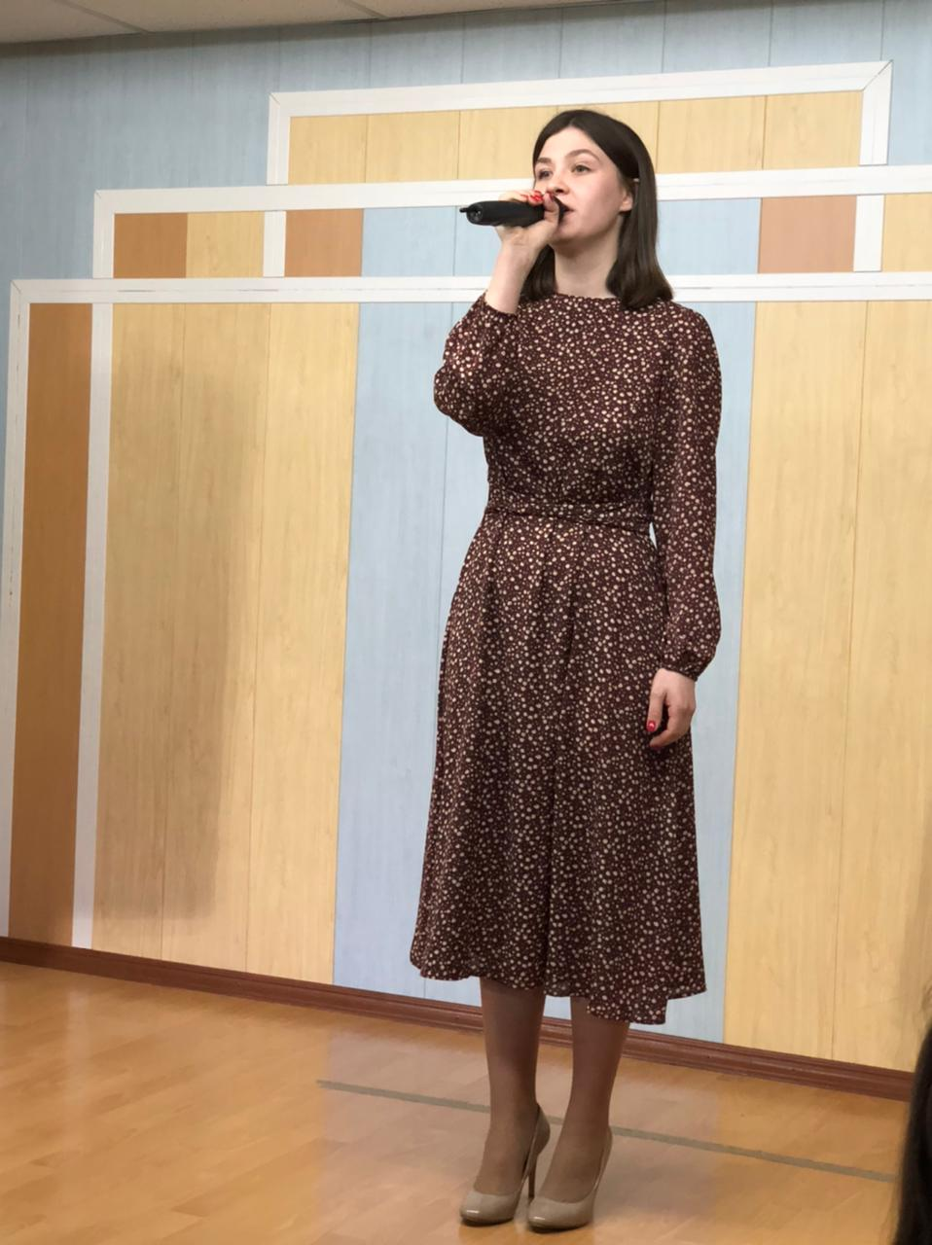
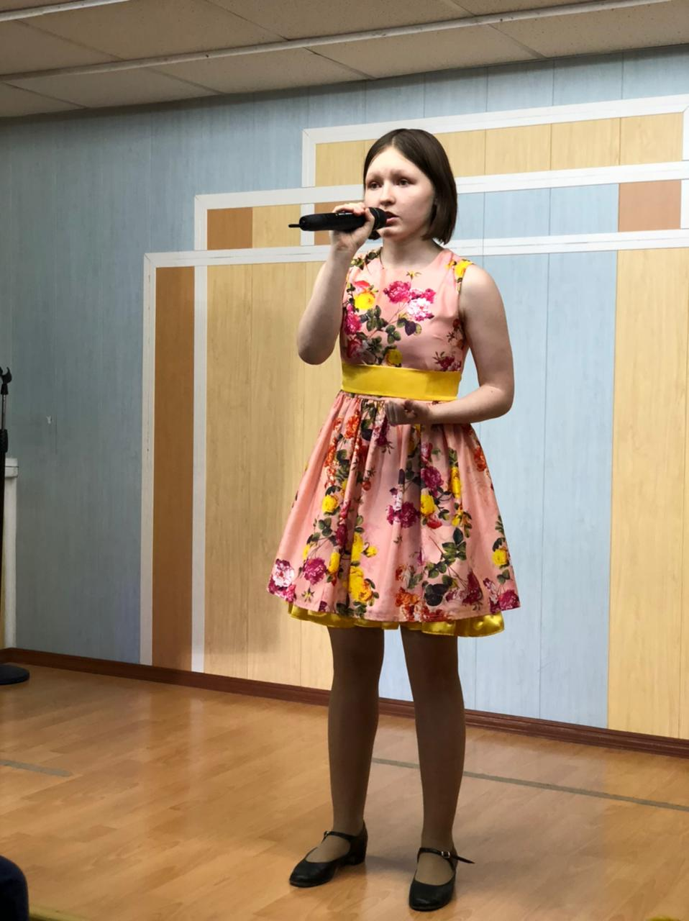

Slide 5
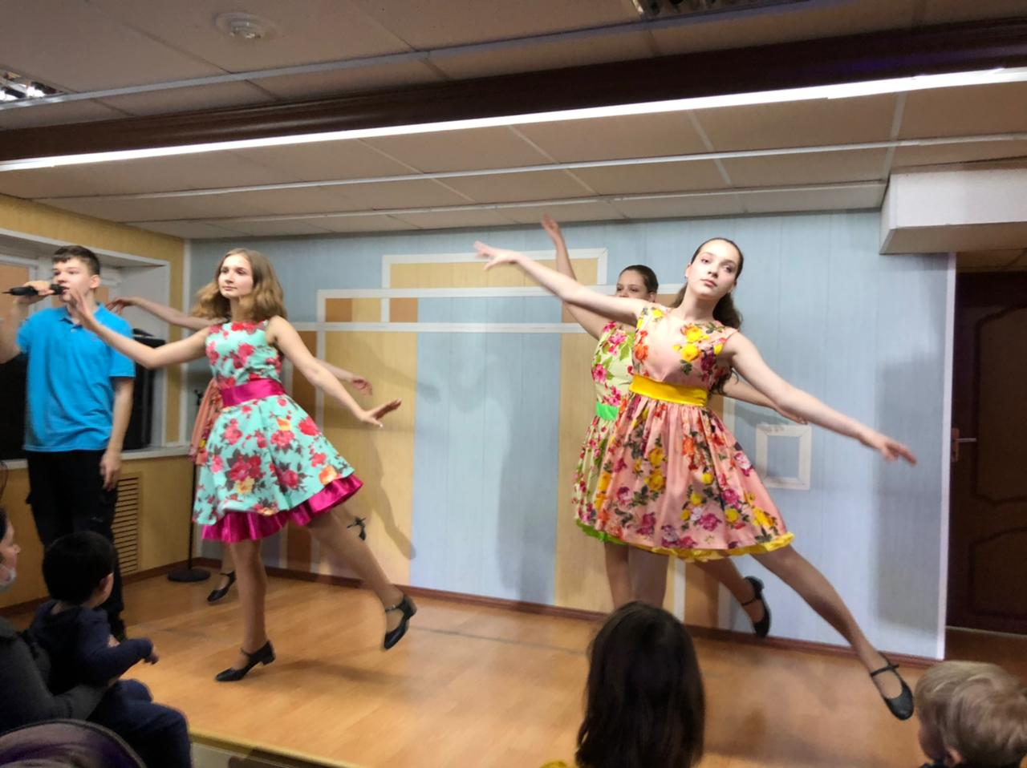
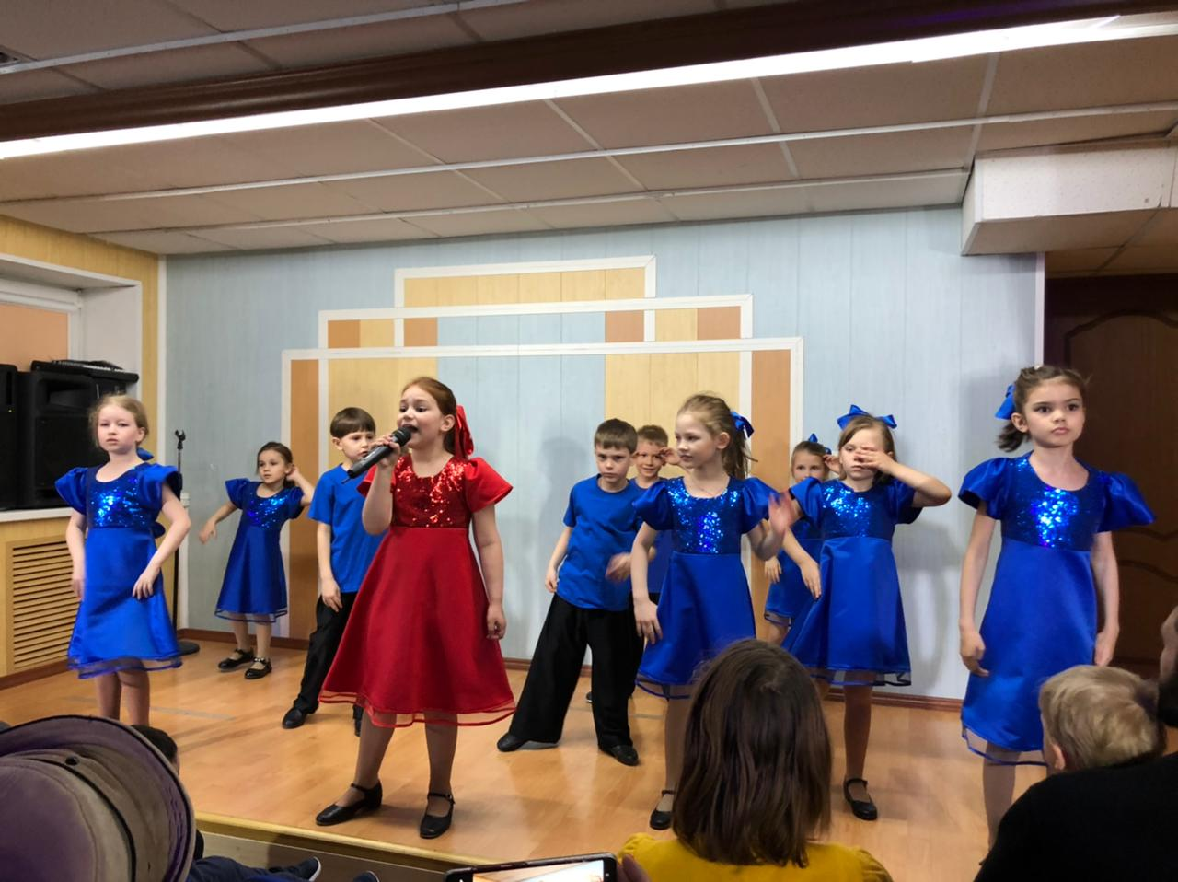
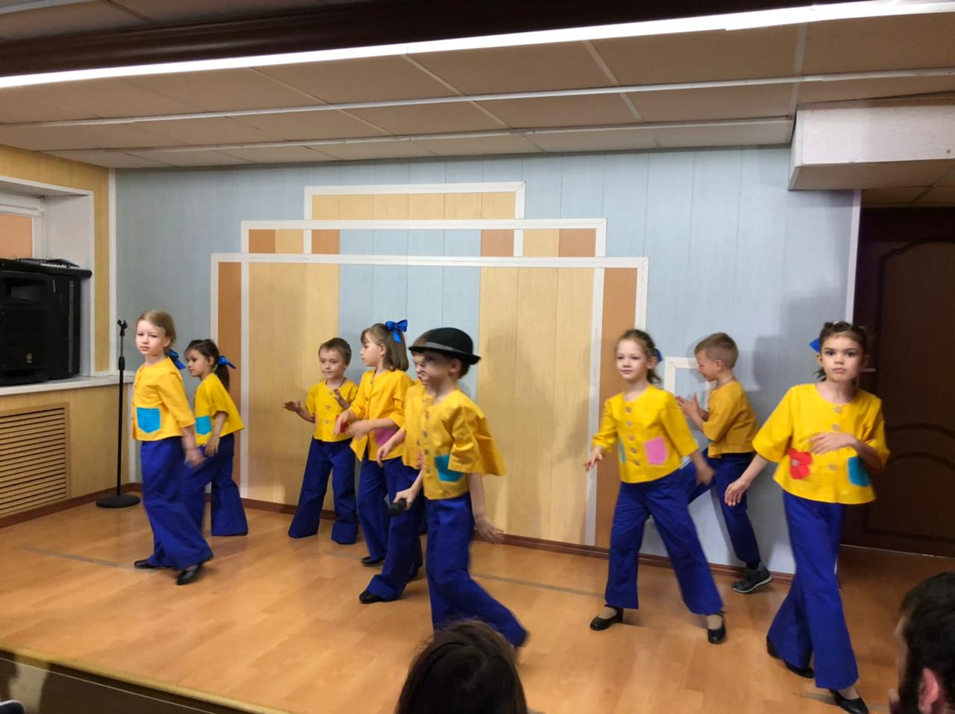
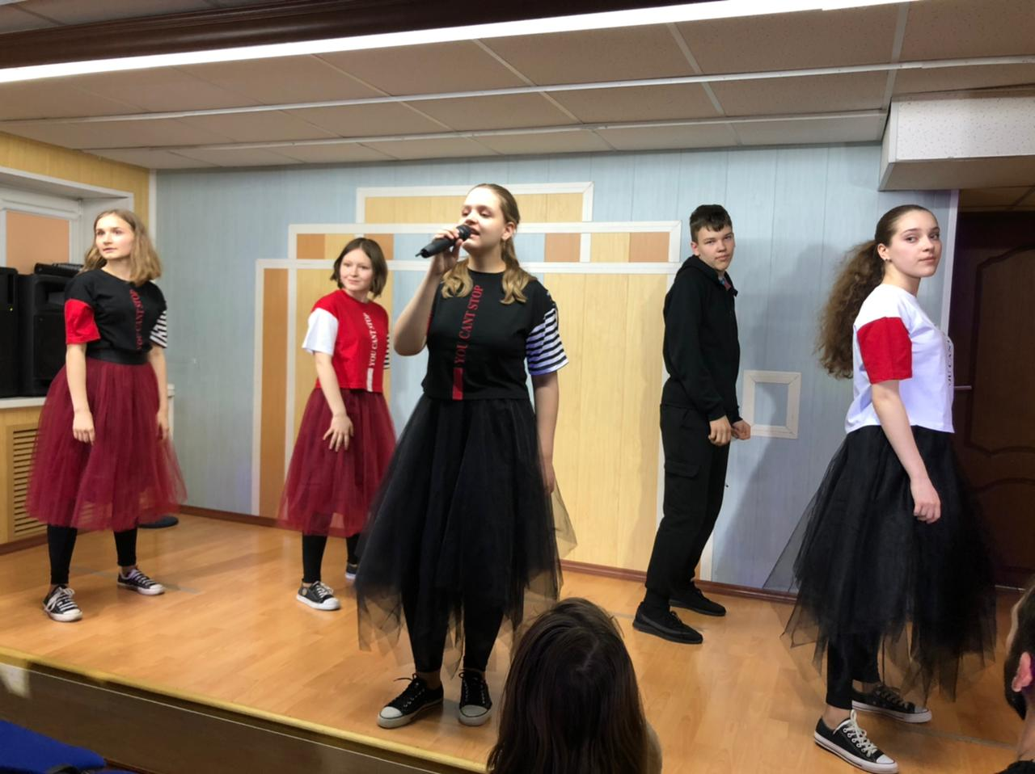
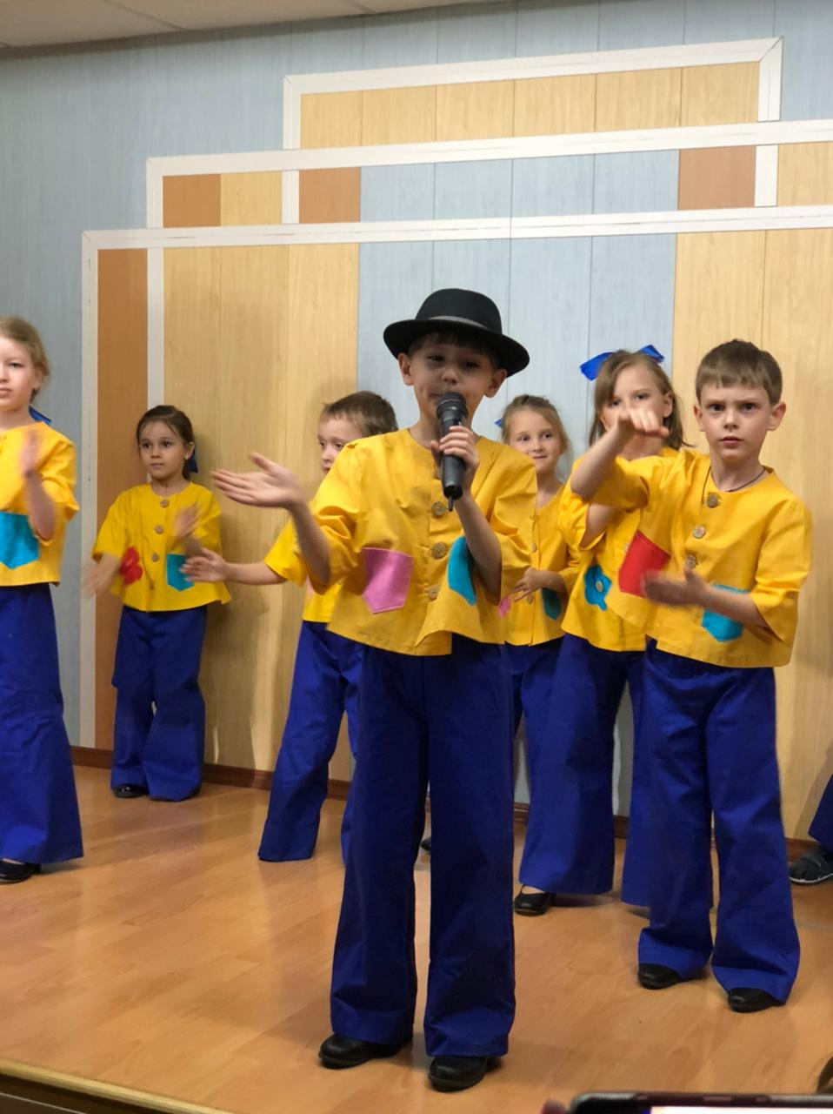
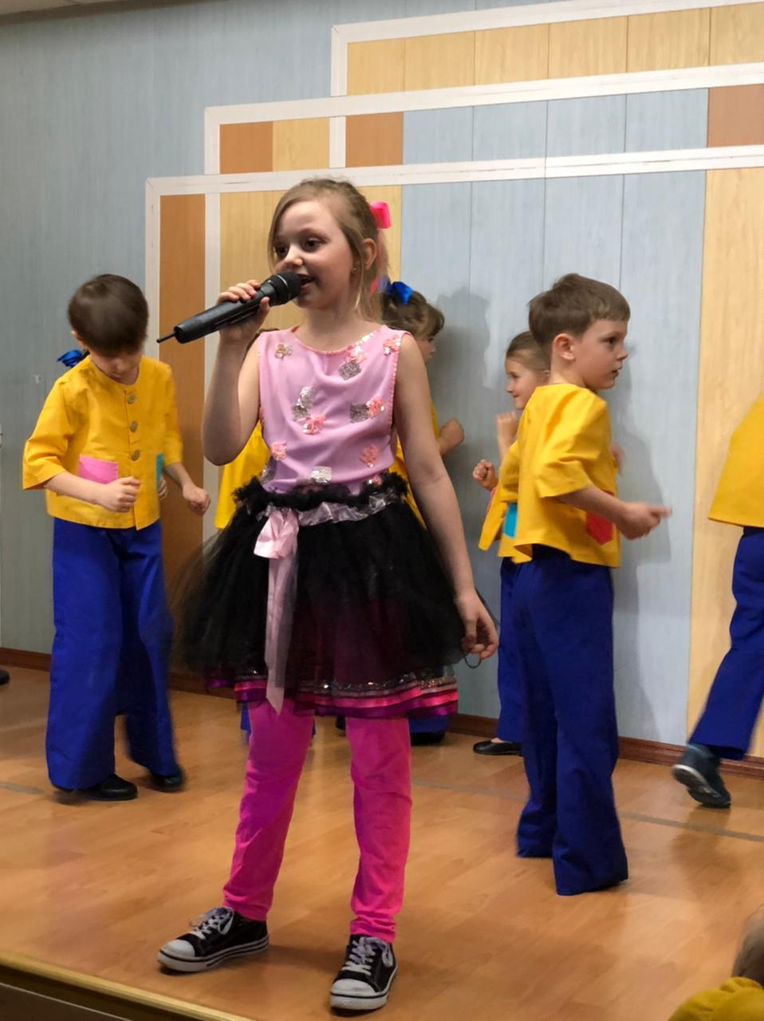

Slide 6
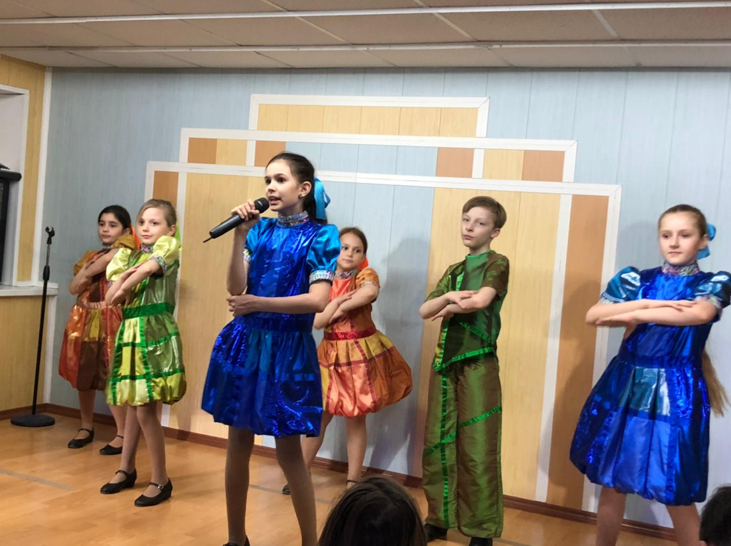
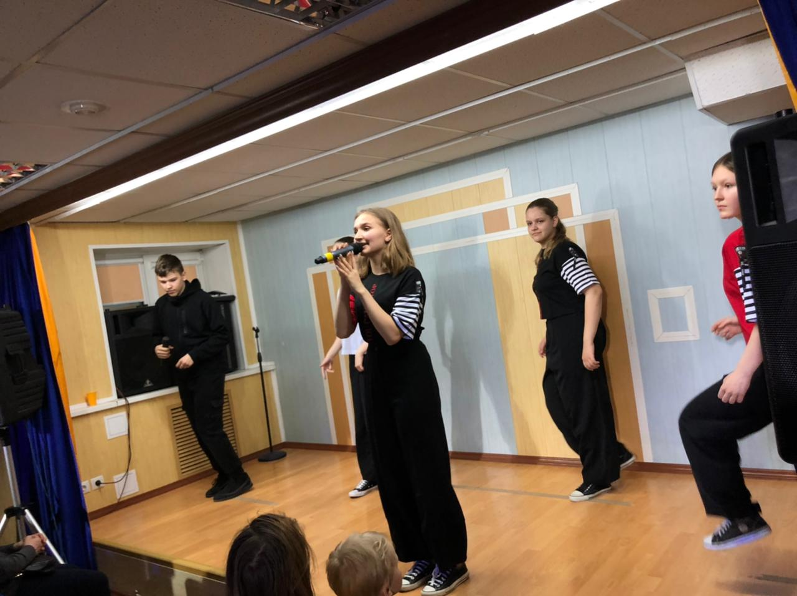
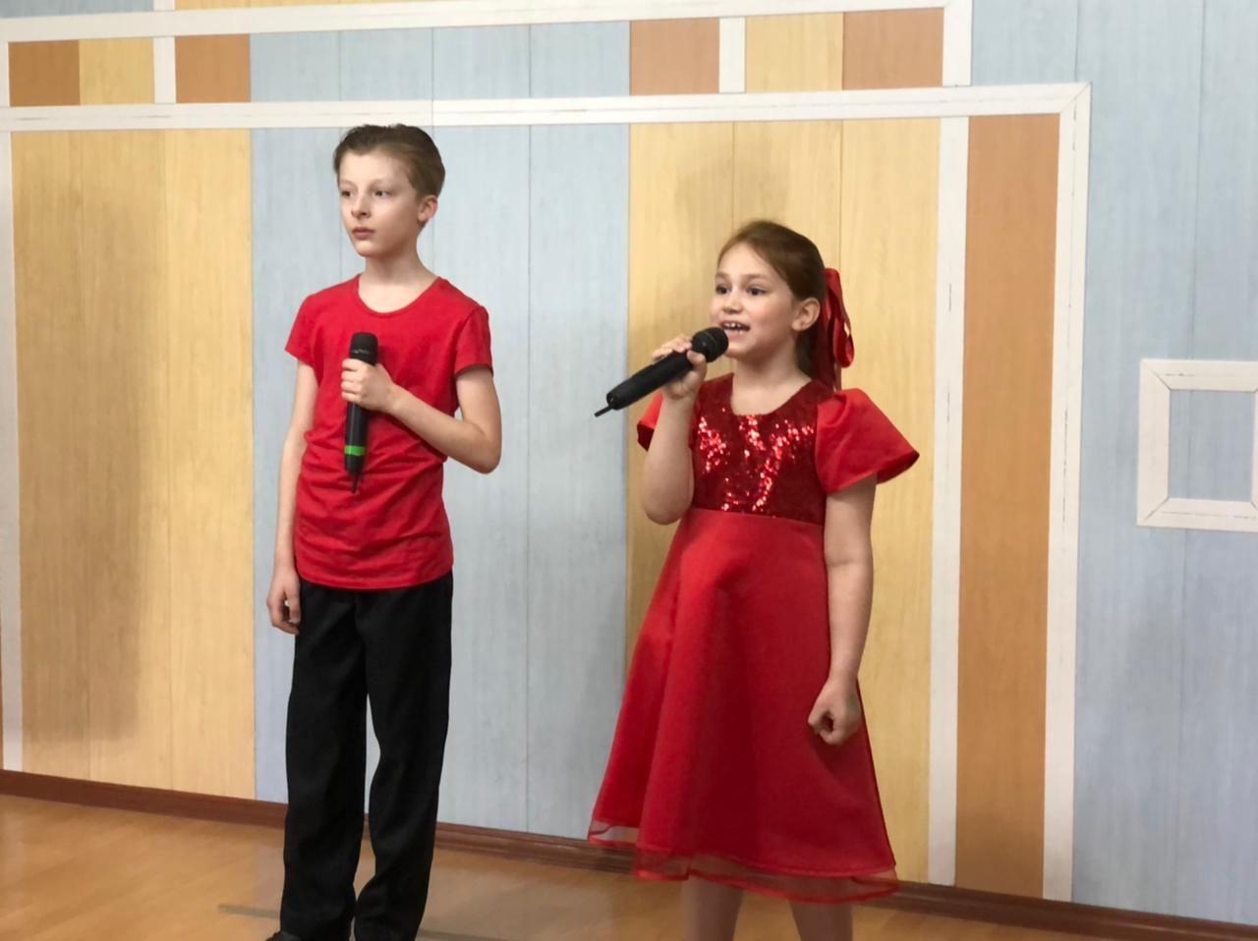
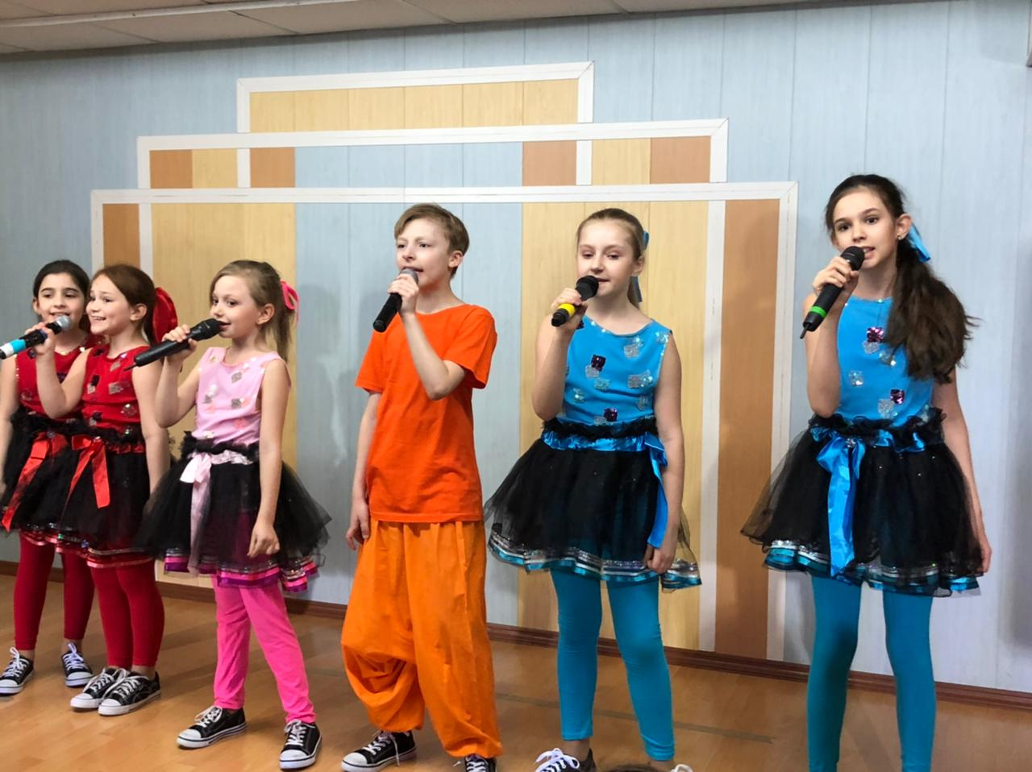

Slide 7
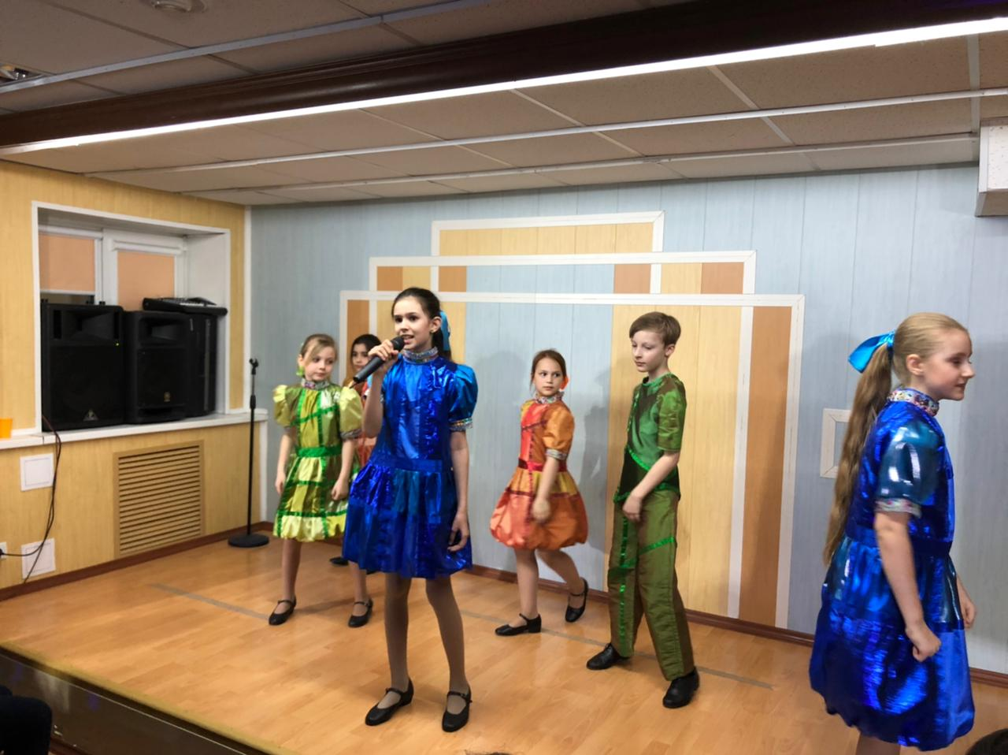
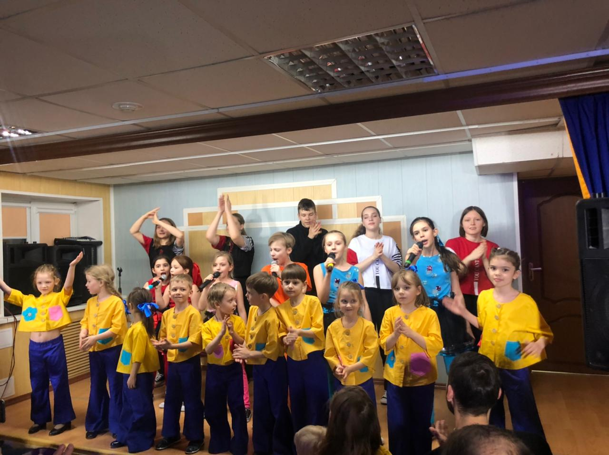
Руководитель филиала «Дети-Детям» Е.Ю.Цыбулькова

